Slide 1


Hà Nội, ngày 11 tháng 10 năm 2024
HỘI THẢO VỀ
Các nguyên tắc cơ bản trong Quản trị, Điều hành,
Phân giao Nhiệm vụ và
Báo cáo kết quả công việc

Slide 2


QUẢN TRỊ S.M.A.R.T
01
Mục tiêu
04
Khen thưởng, kỷ luật
02
Đối tượng áp dụng
05
Thảo luận nhóm
03
Các nguyên tắc cốt lõi
06
Trao quà và bế mạc

Slide 3




01
Mục tiêu
Specific
SMART là:
Rõ ràng cụ thể,đúng người,đúng việc
Đo lường được
Có tầm, đáng làm và đạt được
Khả thi, thực tế
Xác định thời gian
Measurable
Achievable
Realistic
Time-bound

Slide 4



02
Đối tượng áp dụng
Áp dụng cho tất cả các đối tượng tại các đơn vị thuộc Tổng công ty Hàng hải Việt Nam - CTCP (VIMC)

Slide 5

03
Các nguyên tắc cốt lõi
Nguyên tắc S.M.A.R.T: người xây dựng mục tiêu /nhiệm vụ (MT/NV), phân giao nhiệm vụ, lên kế hoạch thực thi hay triển khai thực hiện đều phải tuân theo nguyên tắc S.M.A.R.T
Nguyên tắc làm việc nhóm (nguyên tắc hợp tác hiệu quả): thảo luận trên tinh thần làm việc nhóm để xây dựng hành động cốt lõi và cam kết thực thi có hiệu quả
Nguyên tắc tập trung, ưu tiên: đặt mức độ ưu tiên khi xây dựng các hành động cốt lõi

Slide 6
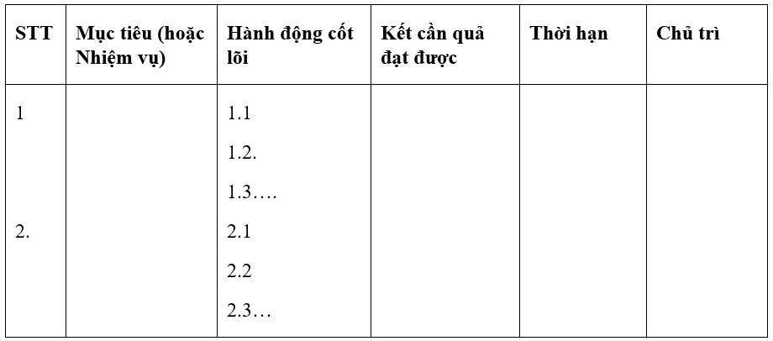

MT/NV khi giao phải được thể hiện đúng theo biểu mẫu sau:
MT/NV: là những mục tiêu, nhiệm vụ được thảo luận để triển khai hay được cấp trên giao tại các thông báo giao chỉ tiêu, kết luận cuộc họp, đã được thống nhất thành văn bản
Kết quả cần đạt được (KQ): kết quả của hành động cốt lõi khi hoàn thành
Thời hạn: thời hạn cuối cùng để đạt được kết quả nêu trên.
Hành động cốt lõi (HĐCT): là những hành động cơ bản, cần thiết, quan trọng để đạt được mục tiêu/nhiệm vụ đề ra
Chủ trì: cá nhân, người đứng đầu đơn vị chịu trách nhiệm phải thực thi các chuỗi hành động để đạt được kết quả cần thiết.

Slide 7
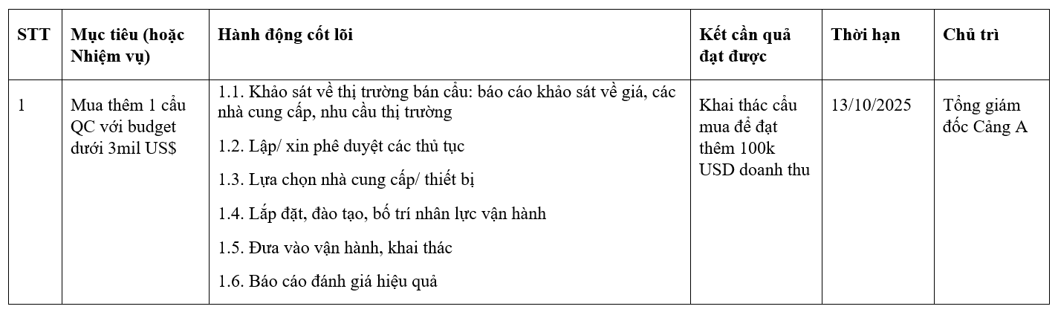
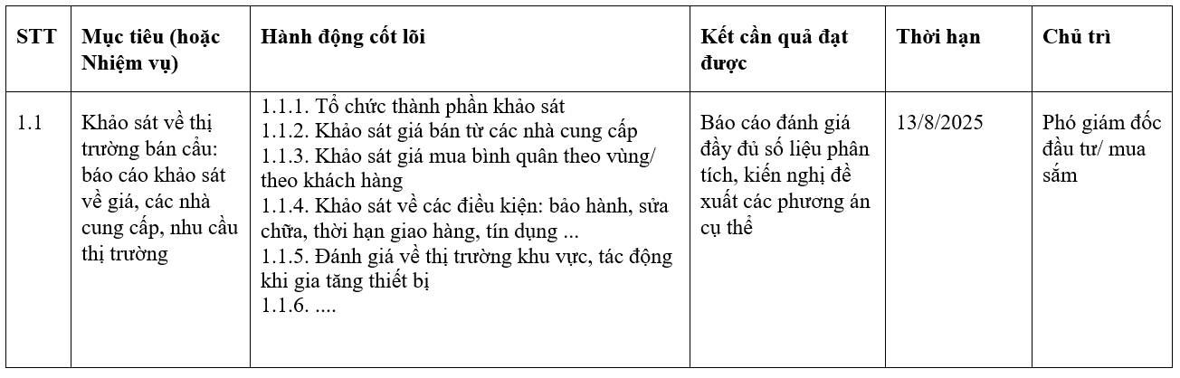

Slide 8
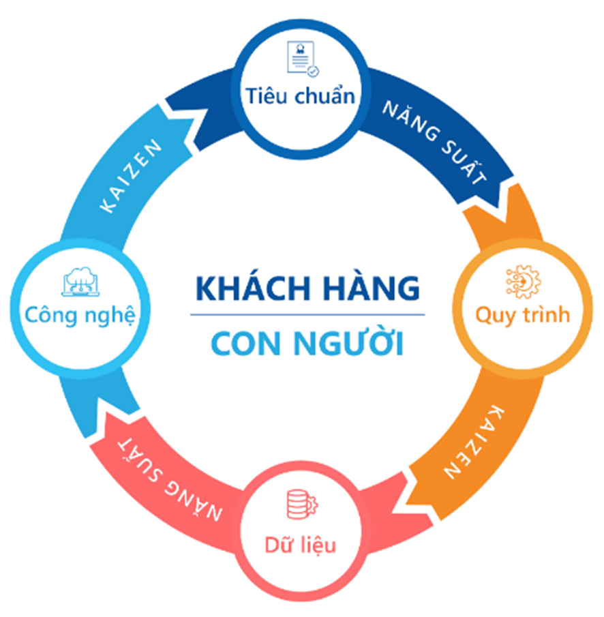
Nguyên tắc triển khai
Bám sát mục tiêu, phân bổ cụ thể: tổ chức họp để phân rã, phân bổ nhiệm vụ thành các hành động cụ thể
a
Kiểm soát tiến trình: liên tục tổ chức kiểm tra kết quả từng giai đoạn, điều chỉnh, bổ sung nếu cần thiết, nhằm bám sát mục tiêu
b
Phản hồi tích cực: trong quá trình triển khai, nếu gặp khó khăn, vướng mắc, người chủ trì ngay lập tức phản hồi cho người giao nhiệm vụ để được giải thích, hiệu chỉnh (nếu cần).
c

Slide 9

Nguyên tắc theo dõi, giám sát
Bộ phận thư ký/ trợ lý/ giám sát nhiệm vụ:
Rà soát nhiệm vụ, làm việc với người giao việc để đảm bảo nhiệm vụ SMART trước khi giao
a
Sử dụng phần mềm: tạo, cập nhật tiến độ, theo dõi kết quả thực hiện nhiệm vụ trên phần mềm văn phòng điện tử
b
03
Liên tục kiểm tra kết quả: Người giao nhiệm vụ phải lập kế hoạch hàng tháng để chọn mẫu kiểm tra xác suất tiền kiểm và hậu kiểm kết quả, tiến độ triển khai nhiệm vụ đã giao.
c

Slide 10
Nguyên tắc báo cáo
Báo cáo ngắn gọn, trọng tâm, rõ ràng, phải có phân tích, đánh giá với số liệu cụ thể
a
Báo cáo nộp đúng hạn và đạt chất lượng thì mới hoàn thành nhiệm vụ
b
Người giao việc phải tích cực phản hồi về kết quả báo cáo để người chủ trì tiếp thu chỉ đạo, điều chỉnh, bổ sung, hoàn thiện nhiệm vụ theo yêu cầu
c

Slide 11
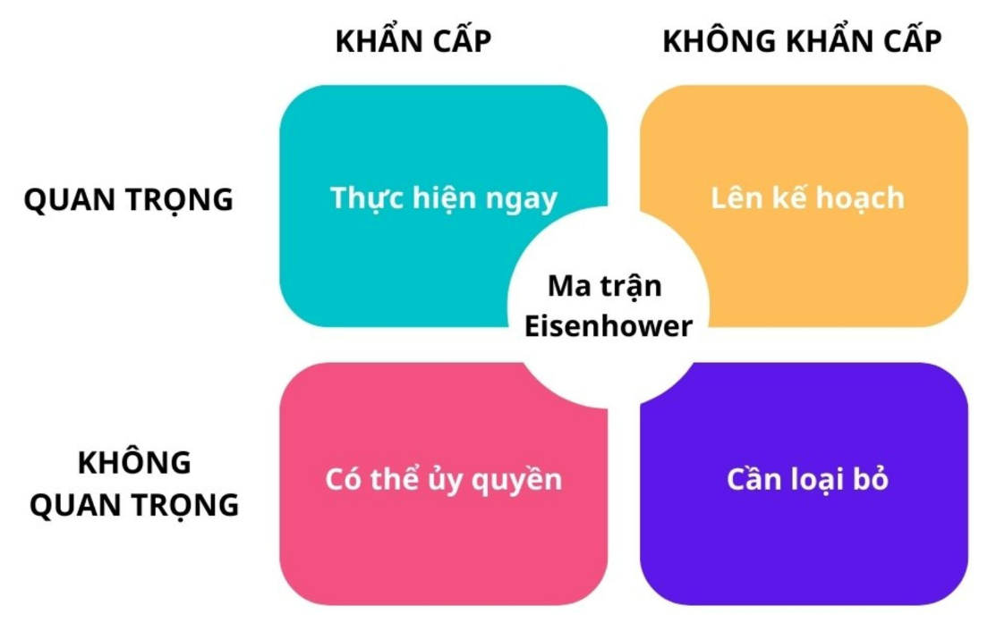
Nguyên tắc xếp thứ tự ưu tiên
Ma trận Eisenhower (là Tổng thống Mỹ thứ 34 từ năm 1953 đến 1961) còn được gọi là Ma trận khẩn cấp để sắp xếp và triển khai công việc theo nguyên tắc như sau:

Slide 12
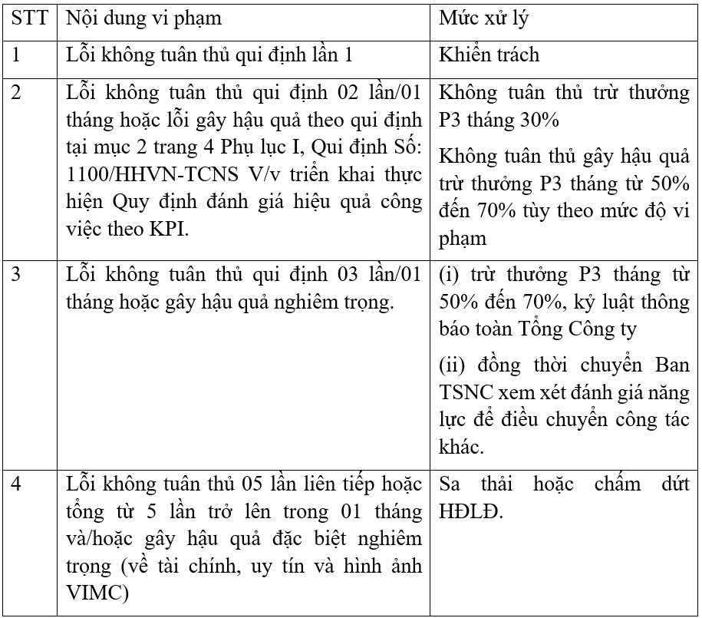

04
Khen thưởng, kỷ luật

Slide 13

05
Thảo luận nhóm: 90 phút
06
Trao quà bế mạc: 15 phút
03

Slide 14
Tại sao phải có quy chế này?
Quy chế này có xung đột với các QĐ, QC khác mà Tcty đã đưa ra?
Giải thích việc Quy chế này áp dụng cụ thể cho các đối tượng?
Tại sao có mục Hành động cốt lõi? Như thế này có phải là LĐ áp đặt cách và triệt tiêu sự chủ động của cấp dưới/nhân viên hay không? Do thời lượng họp thường ngắn, làm sao có thể đưa ra các HĐCL thật S.M.A.R.T?
Nếu thời hạn đề ra không đạt dù mọi người đã nỗ lực hết sức thì phải giải quyết thế nào? Không lẽ áp dụng hình phạt?
03

Slide 15
6. Tại sao phải áp dụng cơ chế thưởng phạt tại QC này? Tại sao không khuyến khích mà cố áp đặt?
7. Trường hợp làm tốt có thể thưởng mạnh hơn những gì áp dụng trong QC?
8. Đề nghị triển khai phần mềm thống nhất để quản lý nhiệm vụ/ công việc hiệu quả (CMB)
03

Slide 16
Thank
you!

